Slide 1





TIN 5 – TUẦN 2

Slide 2


MỞ ĐẦU
Ngoài việc giúp đỡ em trong học tập, em còn sử dụng máy tính để làm gì?

Slide 3
Tiết 2– Bài 2
MÁY TÍNH GIÚP EM GIẢI TRÍ

Slide 4



KHÁM PHÁ
1
Xem phim, ca nhạc
Em cùng bạn thực hiện:
Truy cập trang web thieunhivietnam.vn
Xem video (hoặc nghe bài hát) dành cho thiếu nhi.
Nêu nội dung video (hoặc tên bài hát) mà em vừa xem (nghe).
Xem video ca nhạc hay phim hoạt hình trên máy tính là một hình thức sử dụng máy tính để giải trí.

Slide 5


KHÁM PHÁ
2
Phần mềm xếp hình Tangram
a. Kích hoạt phần mềm Tangram
Em hãy nêu và thực hiện cách khởi động phần mềm Tangram?

Slide 6

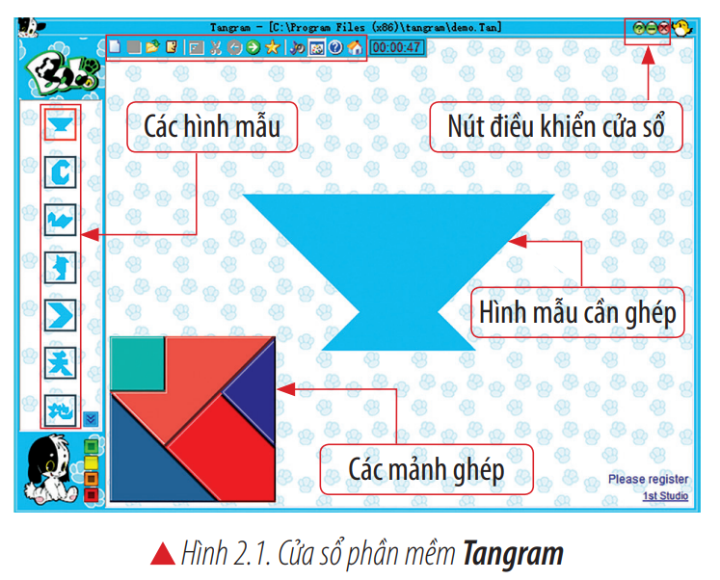

KHÁM PHÁ
2
Phần mềm xếp hình Tangram
a. Kích hoạt phần mềm Tangram
- Để kích hoạt phần mềm Tangram, ta nháy đúp chuột vào biểu tượng
Em hãy gọi tên các thành phần cơ bản của cửa sổ phần mềm Tangram?

Slide 7

KHÁM PHÁ
2
Phần mềm xếp hình Tangram
a. Kích hoạt phần mềm Tangram
Em cùng bạn thực hiện:
• Chọn một hình mẫu, quan sát sự thay đổi trên màn hình.
• Kéo thả chuột để kéo một mảnh ghép vào vị trí hình mẫu cần ghép.
• Thoát khỏi phần mềm Tangram.

Slide 8
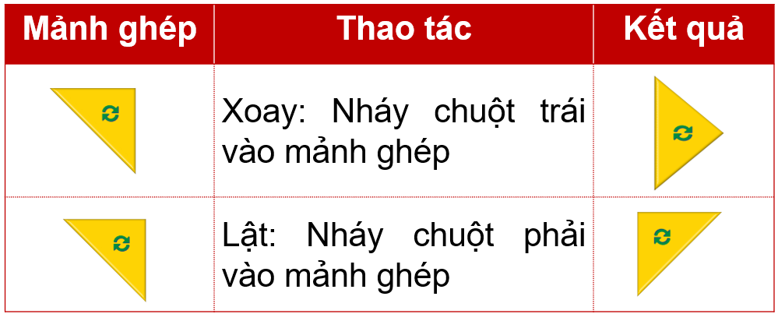
KHÁM PHÁ
2
Phần mềm xếp hình Tangram
b. Xếp hình với phần mềm Tangram
Cách chơi:
Dùng chuột kéo thả các mảnh ghép, lắp vào hình cần ghép sao cho các mảnh ghép vừa khít với hình mẫu cần ghép
Khi được ghép đúng, hình mẫu sẽ nhấp nháy và phần mềm tự động chuyển sang bài tiếp theo.
Để ghép được các mảnh ghép vừa khít hình mẫu em cần phải xoay, lật các mảnh ghép.

Slide 9

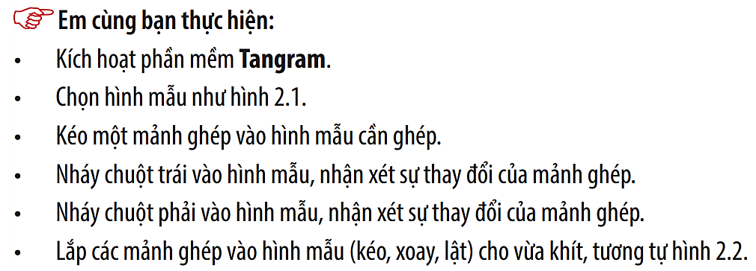
KHÁM PHÁ
2
Phần mềm xếp hình Tangram
b. Xếp hình với phần mềm Tangram

Slide 10






LUYỆN TẬP
Câu 1. Để kích hoạt phần mềm Tangram em nháy đúp chuột vào biểu tượng nào sau đây?
Câu 2. Làm cách nào để xoay, lật các mảnh ghép khi lắp chúng vào hình mẫu?
Mảnh ghép | Thao tác | Kết quả
 | Xoay: Nháy chuột trái vào mảnh ghép
 | Lật: Nháy chuột phải vào mảnh ghép

Slide 11



LUYỆN TẬP
Em cùng bạn trao đổi và thực hiện:
Gọi tên các thành phần cơ bản trên cửa sổ phần mềm Tangram.
Tìm hiểu và khám phá nút lệnh
và nút lệnh .
Thoát khỏi phần mềm Tangram.

Slide 12


VẬN DỤNG
Em cùng bạn thực hiện:
Nêu ví dụ máy tính giúp em giải trí.
Kể tên một số phần mềm giải trí mà em biết.
Kích hoạt phần mềm Tangram:
a. Chọn hình mẫu như hình 2.3.
b. Ghép các mảnh ghép vừa khít vào hình mẫu cần ghép.
c. Thoát khỏi phần mềm Tangram

Slide 13




GHI NHỚ
Máy tính có thể giúp em giải trí (xem video ca nhạc, phim hoạt hình hay chơi trò chơi,…).
Em cần sắp xếp thời gian học tập, rèn luyện, vui chơi, giải trí một cách hợp lí để học tập hiệu quả và bảo vệ sức khoẻ.

Slide 14

CẢM ƠN CÁC EM ĐÃ LẮNG NGHE

